Slide 1
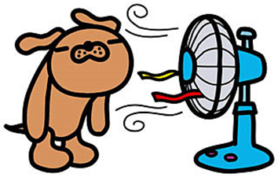
カ
！
サ
ン
ク
資料８
「市民参画手続の中で、パブコメに次いで多く実施される手法が、審議会手続です。
市民参画手法としての審議会を実施する場合は、当然ながら必ず市民を委員に入れなければなりません。
また、昨年度の条例改正により、委員の多様性を確保するための規定が設けられ、参画の裾野が拡がりました。
多種多様な方に委員になっていただくことで、審議会手続が一層有意義なものになると考えます。
今回のサンカクを確認し、審議会手続の運営について要点を押さえましょう。」
【掲載内容】
審議会とは
審議会を設置する前に確認しておきたいこと
審議会の設置に向けて【審議会委員の選任基準】
〃 【障害者を含む多様な当事者の参画】
〃 【女性や若者の積極的な参画】
【事例紹介】審議会の公募委員の募集【自治基本条例市民検証会議】
審議会開催の際に、押さえておきたいポイント
【事例紹介】審議会の運営を工夫【あかしインクルーシブ条例検討会】
【事例紹介】審議会の資料を工夫【あかしＳＤＧｓ推進審議会】
審議会のこれから
発行：総務課法務担当
Vol.4 2024.7

Slide 2
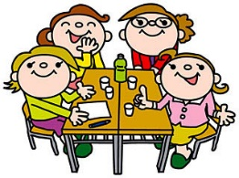


審議会手続とは
審議会手続とは、公募市民や学識経験者を含めた比較的少人数のメンバーで、政策案の策定や特定の課題を検討する手続です。審議会で審議された結論は、行政にとって大きな影響を持つこととなります。
市民参画条例に規定する審議会等は、次に掲げるもののうち、市民参画を目的として行うものです。そのため、委員に必ず市民が含まれなければなりません！
学識
経験者
関係団体
公募
市民
① 地方自治法第１３８条の４第３項の規定により条例に基づき設置する附属機関
② 要綱等に基づいて設置し，学識経験のある者，関係団体からの選出による者、
市民等で構成し、意見を聴取したり、政策等に関して助言を求めるための会議体
上記①②に該当する審議会であっても、市民参画を目的としていないものは、
市民参画条例上の審議会ではありません！
市民参画条例上の審議会でないものは、
４ページの規定は適用されません。
【市民参画条例上の審議会ではないものの例】
① 市民団体や関係機関等との連絡調整や情報共有を主な活動内容とするもの
② 市職員や学識経験者だけで構成するもの
③ 特定の事業を実施するために設置される実行委員会など
④ 経常的な案件について判定 ･認定等を行う審査会など

Slide 3

審議会を設置する前に確認しておきたいこと
● 審議会を設置する際は、その目的や役割等について、担当内で整理しておきましょう。
＜チェック表＞
１
どのような目的で
審議会を設置しますか？
２
目的を達成するためには、
審議会手続が
最も適していますか？
３
審議会の役割
（検討していただきたい内容）は
整理できていますか？
５
審議会の開催スケジュールは
検討しましたか？
４
審議会委員の構成
（人数／公募で求める人物像）を
検討しましたか？

Slide 4
審議会の設置に向けて【審議会委員の選任基準】
審議会におけるジェンダー平等、障害者をはじめとする多様な市民の参画を推進し、多様な市民の意見を市政に反映することを目的に、審議会等の委員の選任基準を定める規定を改正しました。【 令和５年４月１日施行】
【改正の観点】多様性の配慮
委員は、男女比率、地域バランス、年齢構成等、多様性に配慮しながら、適切な人材を選任する。
 | 内 容 | 根 拠
男女別の数 | 【改正】いずれもが委員総数の４割を下回らない | 市民参画条例
障害者の委員 | 【新設】委員10人ごとに１人以上
委員数 | 20人以内 （法令の定めがある場合は、この限りではない）
公募委員 | 委員総数の２割以上 （法令の定めがある場合、公募しない正当な理由がある場合は、この限りではない）
委員の兼職 | ５件まで （特定の職にある者を充てる場合や専門分野の学識経験者を充てる場合は、この限りでない） | 審議会等の運営及び委員の選任に関する要綱
委員の在職年数 | 通算12年以内
障害者とは
心身の機能の障害と社会的障壁により、継続的又は断続的に日常生活・社会生活に相当な制限を受ける状態にある者。必ずしも障害者手帳を所持している人に限りません。

Slide 5
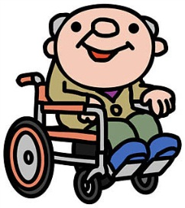



審議会の設置に向けて【障害者を含む多様な当事者の参画】
前述の市民参画条例の一部改正は、多様な当事者すべてに審議会委員になってもらうことが難しい中、
「まずは」障害者の参画を位置づけ、多様な委員構成を目指していこうとするものです。
障害者の参画を進めるためには、参画しやすい環境づくりを行うことが大切です。
【障害者の委員を選任する前に確認したいこと】
多様な障害特性があることを
考慮しているかな？
会議で取り入れたい視点に応じて、
委員を選任しているかな？
会議運営や資料作成等を工夫し、障害者が参画しやすい
環境が整っているかな？
一人ひとり必要な配慮が
異なります。
どんな環境であれば
参画しやすいか、
聴いてみましょう
ここでいう「障害者」は、家族や支援者を含まず、障害者本人のことです。
一方で、障害種別や程度によっては、意思表示が困難な人もおり、 家族や支援者が代弁者の役割を担っている現状があります。そうした意見を審議に反映するため、障害者とは別に、家族や支援者らの参画を求めることも検討してください。
障害者の参画は、多様な当事者の参画に向けての「第一歩」！

Slide 6


審議会の設置に向けて【女性や若者の積極的な参画】
これまで参画する機会が少なかった、女性や学生等が参画しやすいよう、審議会運営を工夫しましょう。
【対応方法】
【参考事例】
01
コロナ禍において、ZOOMを活用した会議を実施することができた。（あかしSDGs推進審議会）
託児などを検討する
オンラインでの開催を検討する
土日や夜間の開催を検討する など
環境整備
審議会を土日開催とし、公募委員を募集したことで、民間企業に勤めている人からの応募が多数あった。（財政及び公共施設のあり方に関する検討会）
02
各課からの審議会委員の就任依頼を受けて役員全員で話し合い、性別や知見、地域性に応じた選任を実施している。（明石市連合まちづくり協議会）
女性が多い団体を通じて推薦していただく
ワークショップ等の場を設け、その参加者に応募を働きかける
積極的登用
包括連携協定を結んだ大学等に募集の周知を働きかけた。（産官学共創課）
03
会議の前に、希望する公募市民向けに、勉強会を実施。議論への参加ができるようにサポートした。（財政及び公共施設のあり方に関する検討会）
・ 難しい分野をテーマにする場は、
個別に学習機会を設ける
・専門用語や業界用語を使用する際は、
しっかり説明する
人材育成

Slide 7
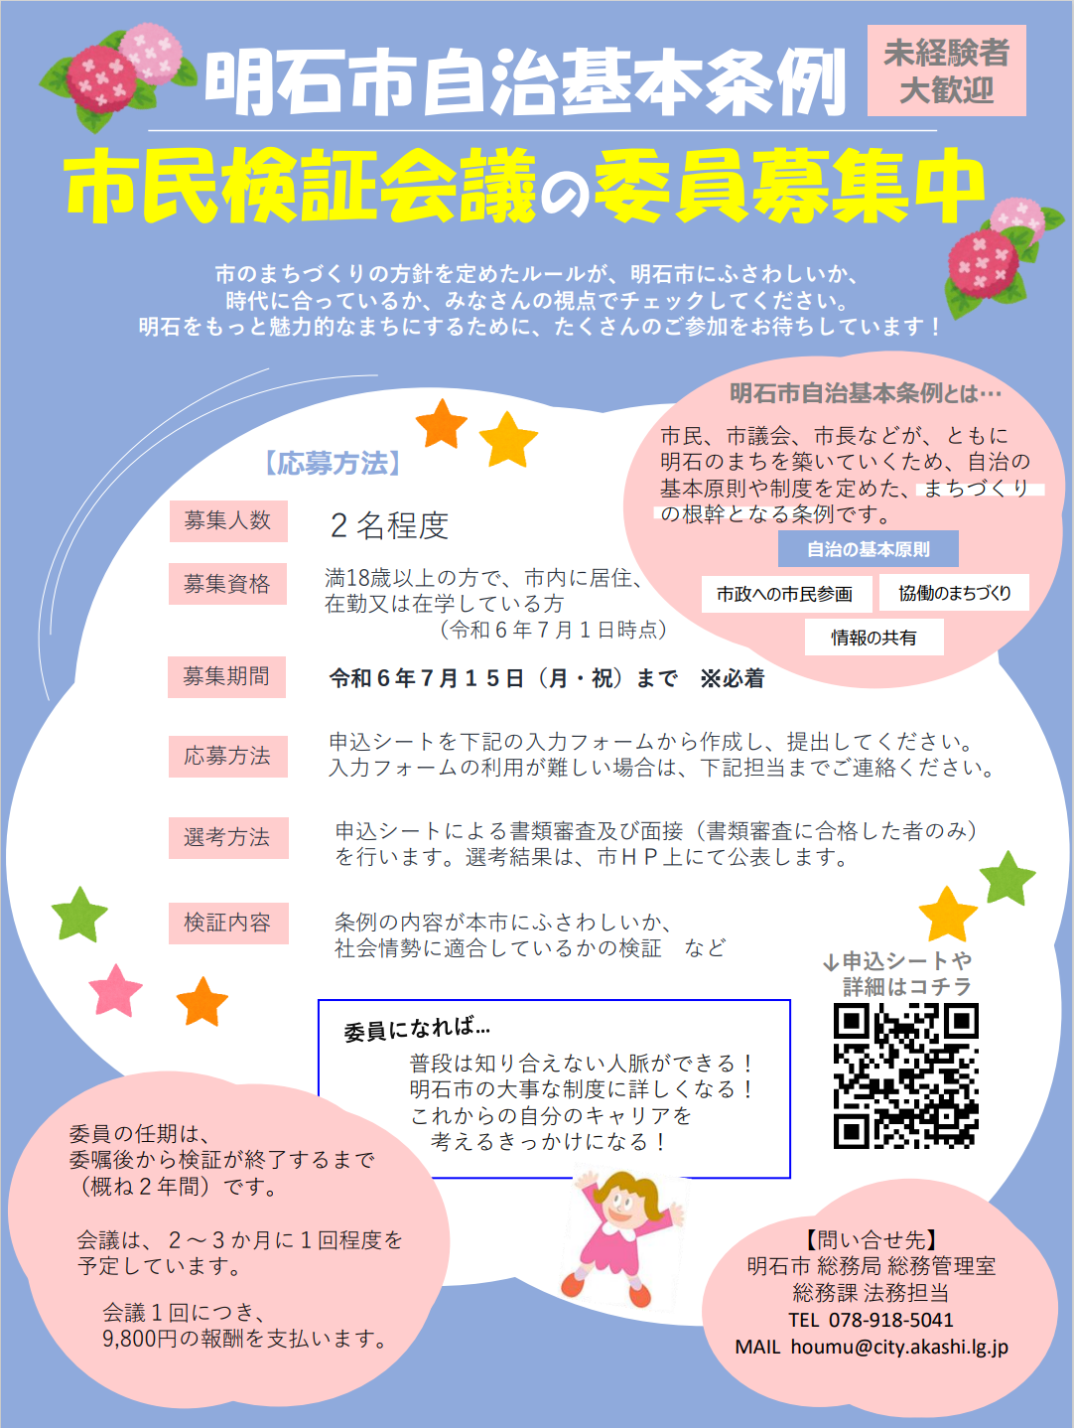
【事例紹介】審議会の公募委員の募集【自治基本条例市民検証会議】
新たに審議会委員を公募するにあたり、募集チラシを作製し、広報あかし・市ＨＰ・SNSを活用して周知するとともに、下記団体にも、積極的に情報提供をしました。
チラシの工夫
周知の工夫
手に取ってもらえるように、
柔らかい雰囲気のチラシを作成
ＳＤＧｓパートナーズへ募集チラシをメール
チラシの説明文は、情報を盛り込み
過ぎず、シンプルに
兵庫大学、神戸学院大学等の近隣大学へ募集チラシの設置依頼
公募市民になる「メリット」を掲載
申込シートの入力項目数と
入力文字数を最小限にして、
負担を軽減
市民センター等に加えて、小学校区・中学校コミセン等の市民により近い窓口に募集チラシを設置
その結果、１６名の方（前回募集時は５名）から応募頂きました。
※ 公募期間は30日以上もうけてください。
※ 応募状況等については、適宜副市長、市長まで報告し、情報共有を図りましょう。
応募したい人が応募できる「機会」を広く設けておきましょう。
また、チラシの周知だけに終わるのではなく、関係団体等に積極的に応募の声掛けをすることも有効です。
なお、選任基準を定め、公表しておくことで、求めている人材をお知らせすることもできます。

Slide 8

審議会開催の際に、押さえておきたいポイント
 | 【審議会の開催について】 | チェック
会 議 開 催 前 | ◪ 会議開催の配慮 ① 審議会委員だけではなく、傍聴者が参加しやすい 日時・場所を設定する。 ② 会議録の公開・非公開や決議の方法について検討する。 | □
 | ◪ 会議の開催について公表する。 ① 議題及び審議事項の概要 ② 会議の日時・場所 ③ 傍聴についての手続き など | □
 | ◪ 会議の資料を準備する。 ① 会議資料は、委員に対しては会議前に配布する。 ② 傍聴者用の資料については、非公開情報について削除する など、取扱いを注意する。 | □
会 議 開 催 後 | ◪ 議事録を作成し、公表する。 ・ 議事録には、開催日時・場所、出席者氏名、会議における発言 の要旨、議事の過程、配布資料などを掲載する。 ・ 情報共有を図るため、配布資料も一緒に公表する。 | □
※ 開催日から２週間前までに
※ 開催後すみやかに
※ 詳細は、「市民参画手続マニュアル」に掲載しています。

Slide 9














【事例紹介】審議会の運営を工夫【あかしインクルーシブ条例検討会】
会議に慣れていない公募委員からは、審議会での「発言のしにくさ」や「存在理由」に悩んでいるという声も聞きます。
特に大人数の審議会の場合、「一部の委員が一方的に話をして終わってしまう」「会議がマンネリ化していて活発な意見交換がなされていない」などの会議が常態化していませんか？運営方法を少し変えれば会議はもっと活性化し、委員に当事者意識も生まれてきます。
あかしインクルーシブ条例検討会は、委員２５名で構成される大規模な審議会でしたが、審議会を全体会と部会に分けることで役割を分担し、委員一人ひとりの参画機会を保障した運営を行いました。
全体会 | 検討会としての意思決定の場 各部会からの意見を基に、条例案を検討 | 検討会としての意思決定ができる 多様な委員からの意見が聞ける
各部会 | テーマごとに課題抽出・整理・検討 全体会に情報提供 | 意見を言いやすくなることで、課題を熟考できる 細やかな検討ができる
【参考図】全体会と部会で役割分担し、アイデア出しと絞りこみにメリハリをつける
条例検討会（全体会）【委員25名】
委員全員が部会に分かれて
テーマごとに検討
【アイデア出し】
部会で検討した
課題や課題に対する
考え方を共有
【意見の絞り込み】
Ａ部会
Ｂ部会

Slide 10


【事例紹介】審議会の運営を工夫【あかしインクルーシブ条例検討会】
＜各部会で出た意見を条例案に反映するまでのながれ＞
Ａ部会【要配慮者の支援について検討】
条例検討会（全体会）で取りまとめ
各部会からの報告
全体で意見交換
＜出てきた意見＞
災害時に備えて、普段からのコミュニケーションが重要。
全体会として取りまとめ
地域の人々と一緒に訓練する場があれば良い。
全体会での意見を踏まえて、条例案を作成
Ｂ部会【ユニバーサルツーリズムについて検討】
あかしインクルーシブ条例（抜粋）
（災害時要配慮者の支援等）
第１３条 災害時に災害時要配慮者の安全が確保されるためには、平常時における地域住民同士のつながりの重要性が市、市民、事業者、関係機関等に認識されなければならない。
＜出てきた意見＞
ツーリズムに様々な分野が関わると効果的である。
（ユニバーサルツーリズムの促進）
第２０条 市は、環境整備及び普及促進にあたっては、様々な分野の関係機関と連携するものとする。
ツーリズムに関わる人的資源の確保・連携が必要。
会議の出席人数が多いと、意見やアイデアがあっても、委縮して発言しにくいケースがあります。しかし、少人数制にすることで、
ためらわずに発言ができます。また、全体会で発言する前に、部会で話し合っておくことで、意見がブラッシュアップされます。

Slide 11


【事例紹介】審議会の資料を工夫【あかしSDGｓ推進審議会】
審議会に参加された委員からは、「審議内容が難しい」「資料が多い」という声を聞きます。
時間をかけて資料を読み込んでいただくことは難しいので、効果的な議論を行うためには、さっと目を通しただけで理解してもらえる資料を作ることが重要です。
【課題】
【解決策】
資料が多い・内容が難しい
重要な点をまとめた資料を提供
全部を読むことが負担になる。
重要な点・議論してほしい項目を明示する。
重要な部分が分かりにくい。
箇条書き・図表を入れる。
全てを理解できない。
情報量が多すぎると、情報を整理することに時間と労力を使ってしまい、重要なメッセージが伝わりづらくなります。
情報を取捨選択し、ポイントを定めて、「読み手に余計な負担をかけない」資料作りが肝要です。
また、資料を送付する際に、議題に対する意見を１つは持って会議に参加いただくよう、具体的に依頼することも効果的です。

Slide 12
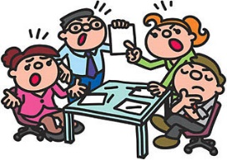

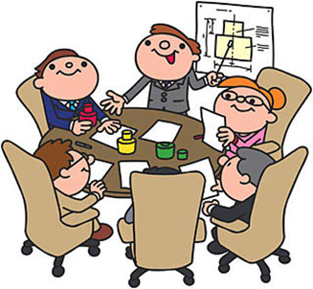

審議会手続のこれから
毎月のタウンミーティングの実施により、これまで市政に関心がなかった方々が、市政に関心を寄せたり、市政への参画が身近に感じられたりと、少しずつ市民の意識も変わり始めています。
市民参画を推進していく中で、審議会を開催するときは、課題の現場に一番近い、市民の存在を活かすことが肝要となります。審議会に参加してもらうだけではなく、積極的に発言していただき、その力を十分に発揮する機会にしましょう。
＜取組みの参考例＞
行政からの一方的な説明ではなく、
自由な議論の場に！
難しい言葉や専門用語を使うのではなく、
誰もが分かる表現に！
資料や会場レイアウトを工夫し、
話しやすい雰囲気づくり！
「サンカク！」を作成するにあたり、意見公募をします！
「サンカク！」に掲載して欲しい内容や市民参画に関する疑問・質問などがあれば、
総務課法務担当までご連絡ください。連絡方法・様式は問いません！

